Slide 1
第四章 离子、开环及
受控聚合反应

Slide 2
第四章 离子、开环及受控聚合反应
4.1 概述
4.2 正离子聚合
4.3 负离子聚合
4.4 络合配位聚合
4.5 开环和开环异位聚合
4.6 基团转移聚合
4.7 原子转移自由基聚合

Slide 3
本章要点
1、正离子、负离子和配位聚合反应的单体、引发剂及机理；
2、离子型聚合的活性中心及影响；
3、正离子聚合的重排反应；
4、活性负离子聚合、单分散聚合物、遥爪聚合；
5、配位聚合的立体构型。

Slide 4
4.1 概述
（1）离子聚合
烯类和一些环状结构的单体能在离子型引发剂的存在下，进行离子型链式聚合反应。
按增长链末端活性中心的种类分类：
        正(阳)离子型
        负(阴)离子型
        配位离子型聚合

Slide 5
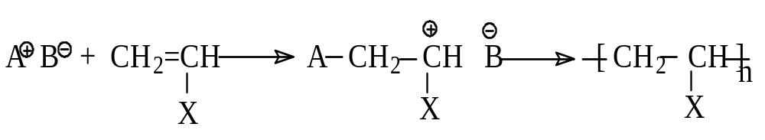
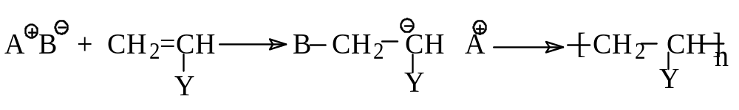
（I）正离子型聚合的活性中心是碳正离子：
活性中心
（II）负离子型聚合的活性中心是碳负离子：

Slide 6
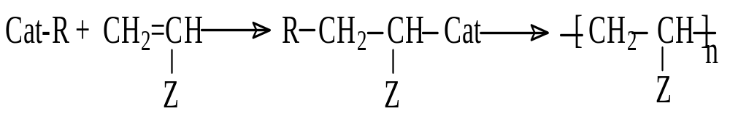
（III）配位离子聚合的活性中心是具有金属碳键的配位离子：
配位聚合可以得到立体化学结构非常规整的聚合物，又称定向聚合。

Slide 7
(IV) 离子聚合的特征和工业意义：
离子聚合反应机理和动力学比较复杂。
一些重要的聚合物品种只能由离子型聚合反应制得：丁基橡胶，异戊橡胶，聚甲醛等。
对于某些同种单体，可以得到不同于自由基聚合的高分子材料。比如聚乙烯
  配位聚合：高密度（低压）聚乙烯
  自由基聚合：低密度（高压）PE

Slide 8
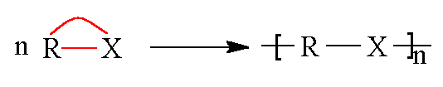
（2）开环聚合
环状单体在聚合反应中环被打开，生成线性高分子的过程，其通式为：
环状单体中的杂原子或官能团

Slide 9
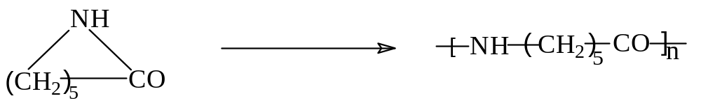
例：
己内酰胺开环聚合得到聚酰胺

Slide 10
(3)受控聚合
受控聚合是近20来年聚合反应研究开发的热点。
上个世纪20至40年代：高分子合成化学的摇篮时期。
50至60年代：高分子工业蓬勃进步。
近20年来：从量到质都有了提高。
  通用品种高分子材料生产的大规模化。
  从聚合物分子尺寸、形状等进行组装、化学和立体结构可控的设计合成，功能和精细高分子材料品种。

Slide 11
本章学习方法
配对单体和引发剂
了解聚合机理和聚合动力学
分析离子聚合的影响因素

Slide 12
4.1 正离子型聚合
简史

Slide 13
1789, Watsons松节油在酸催化下生成树脂状的物质
1839年首次-----用四氯化锡可使苯乙烯聚合
廿世纪20年代，由于Friedel－Grafts
试剂的发展，正离子聚合进入定性阶段
1934年Whitmore,提出C⁺的存在及烯烃正离子聚合的机理
1937--1944,Thomas等，丁基橡胶的生产
70-80 年代是重大突破的年代
廿世纪40－70 年代，发展缓慢，
1984，Higashimura乙烯基醚的活性正离子聚合
1985, Kennedy异丁烯的活性正离子聚合
新纪元

Slide 14
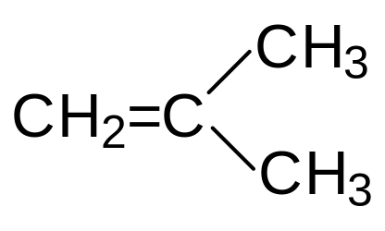
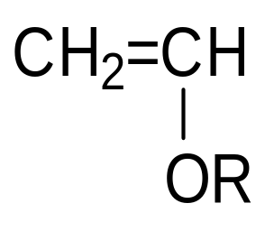

4.1.1 正离子聚合的引发剂和单体
(1)单体
具有推电子取代基的烯类单体适合正离子型聚合
异丁烯（1） 乙烯基醚（3）

Slide 15
（2）引发剂（催化剂）
正离子型引发剂主要分成两大类：
一类是强质子酸
一类是路易士酸（ Lewis acid）
表4-1

Slide 16
表4－1 正离子聚合引发剂
引发剂类型 主要化合物
1．强质子酸 H₂SO₄ , HClO₄ , H₃PO₄,
Cl₃COOH… 等
2．路易士酸 BF₃ , BF₃O(C₂H₅)₂,
BCl₃, TiCl₄,TiBr₄ ,
AlCl₃ , SnCl₄等

Slide 17
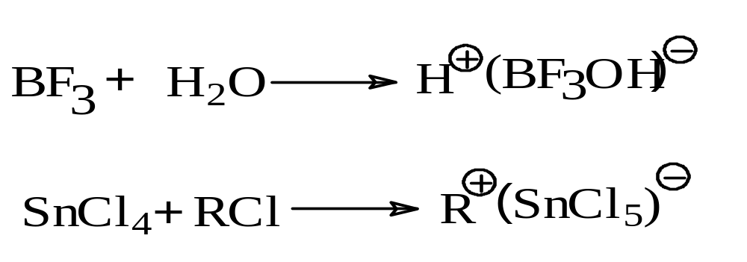
（3）路易士酸助催化剂
路易士酸引发剂需要诸如水，甲醇，甚至氯代烃为助催化剂才能起作用。

Slide 18
4.1.2 正离子聚合反应机理
属链式聚合反应，由：
      链引发，
      链增长，
      链转移
      链终止
反应组成。

Slide 19
(1)链引发反应
由两步反应组成，
先由引发剂生成质子或碳正离子，
质子或碳正离子与单体加成形成单体碳正离子.

Slide 20
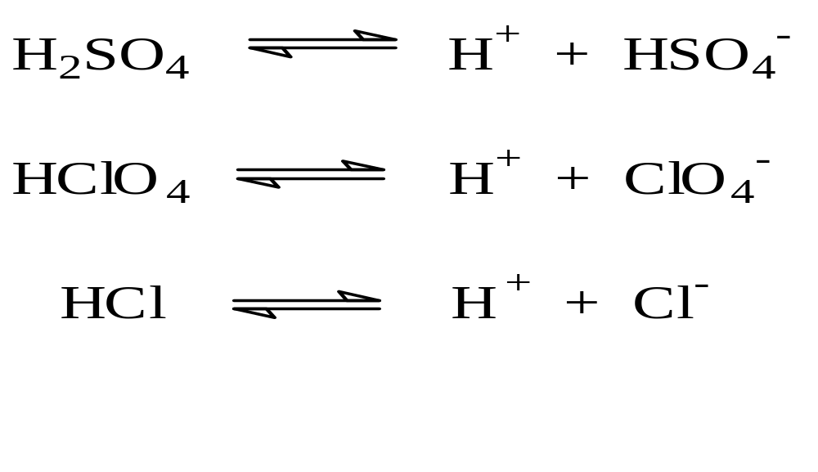
强质子酸引发：
在非水介质中通过离解产生质子
离解

Slide 21
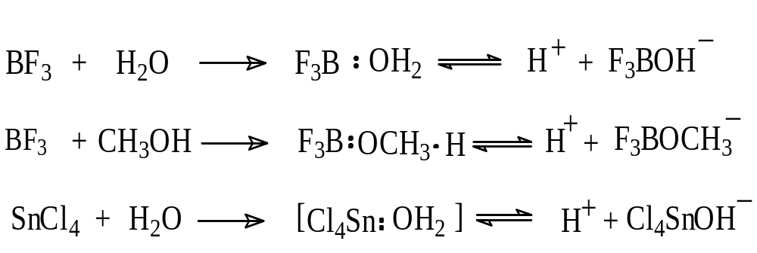
Lewis酸引发剂：
与助催化剂反应离解产生质子

Slide 22
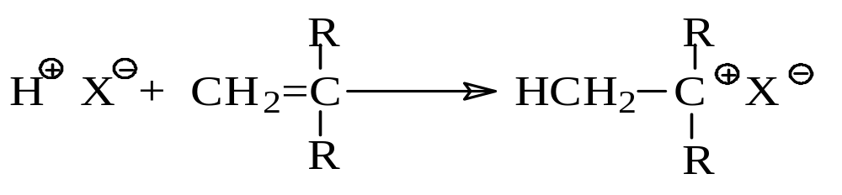
（II）质子向单体加成形成单体碳正离子
引发剂分子向单体加成实际是引发剂离子对向双键加成
1)取决于亚甲基碳原子电子云密度增加的程度；
2)负离子必须非常稳定，不与碳正离子进行亲核加成，避免碳正离子失去活性。

Slide 23
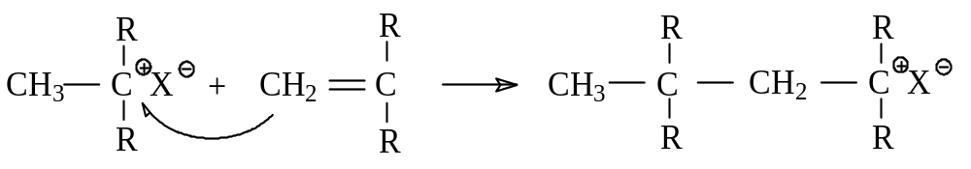
(2) 链增长反应
单体在正负离子对中间插入，与正碳离子加成形成碳碳单键，增长反应连续重复进行，形成长链高分子。

Slide 24
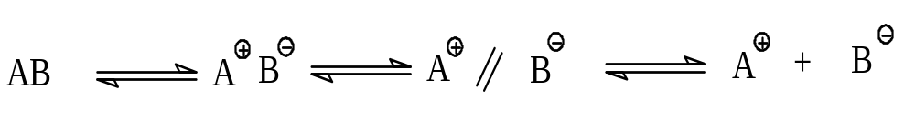
说明：
（I）活性中心有多种形式
离子聚合活性中心受离解程度的影响，有多种不同的形式存在：
共价键型
紧密离子对型
松散离子对型
自由离子型

Slide 25
（II）活性中心类型的影响因素
其一：溶剂的溶剂化能力，溶剂极性越高越易于生成自由离子：
  离子为溶剂分子包围，使正负离子被溶剂分子隔开，形成松散的离子对甚至自由离子
其二：反离子的稳定性：反离子亲核性越强，越易于生成共价键分子
  反离子亲核能力强易形成紧密的离子对甚至共价化合物

Slide 26
(III)离子聚合的复杂性
自由离子的活性比离子对大几个数量级，松散离子对的活性也大于紧密离子
反应体系中往往是多种不同活性种共存，并随着温度、溶剂、反离子类型，相对存在量会发生变化，影响聚合速率、聚合度等

Slide 27
（IV）异构化聚合
正离子聚合可能发生异构化聚合:形成稳定性更好的叔碳离子
例如: 3-甲基丁烯的正离子聚合

Slide 28
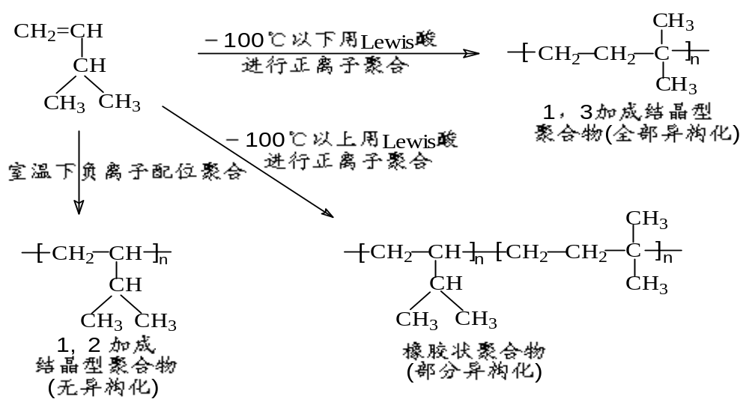
3-甲基丁烯的正离子聚合
在不同聚合条件下，得到结构和性能
不同的聚合物！
低温增长反应比较慢,有足够的时间异构化

Slide 29
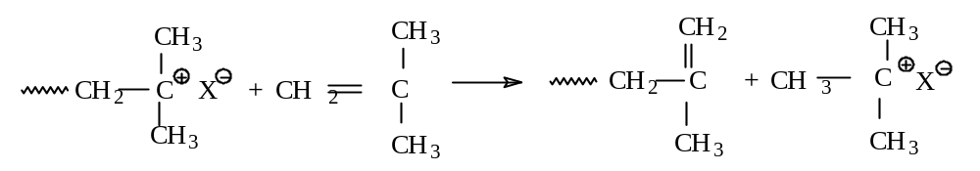
（3）链转移反应
正离子聚合很容易发生链转移反应 !
新的活性中心
向单体链转移

Slide 30
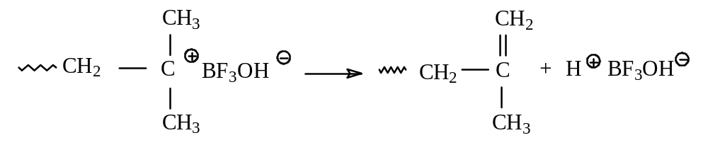
向反离子进行链转移反应：
由于链转移反应使聚合物分子量降低，为了得到
高分子量的聚合产物，需降低正离子聚合温度，
减少链转移反应发生。

Slide 31
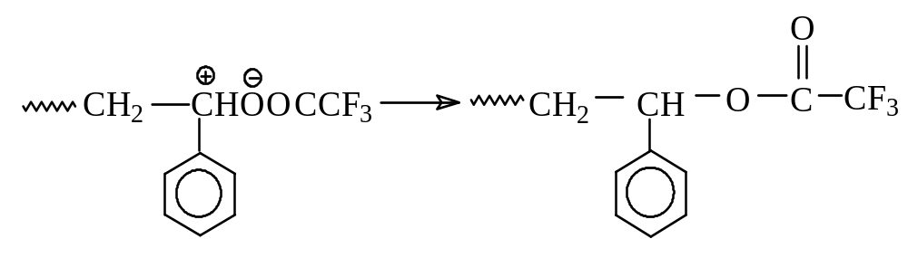
（4）链终止反应：
活性中心都带正电荷，不存在双基终止！
1）与反离子结合的终止反应，例如
新生成的化合物失去正离子聚合活性

Slide 32
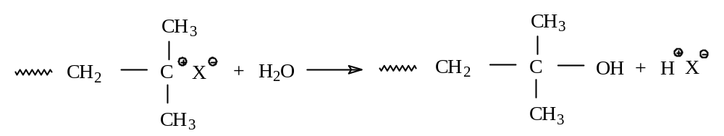
2） 添加终止剂的链终止反应
通常加入水、醇、胺等质子化试剂来终止正离子聚合反应。

Slide 33
正离子聚合的特点：
快引发、
快增长、
极易链转移
较难终止。

Slide 34
4.1.3 正离子聚合动力学
(1）聚合速率方程
      C：催化剂或引发剂
      RX：助催化剂
      M：单体

Slide 35


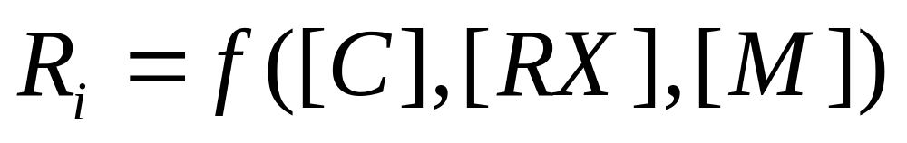
引发反应：
催化剂
助催化剂

Slide 36


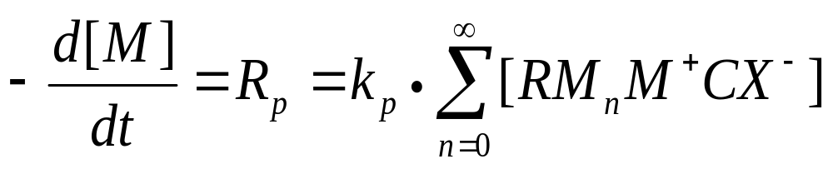
增长反应
[M]

Slide 37

链转移反应
终止反应

Slide 38
活性中心为离子对：
聚合速率方程可写为：
[M]
(4－1)

Slide 39
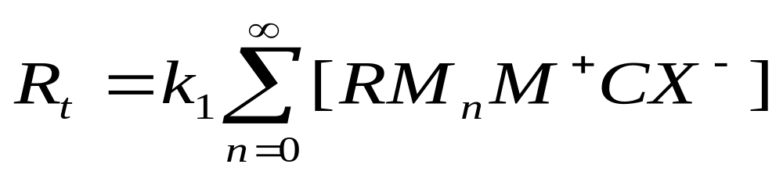
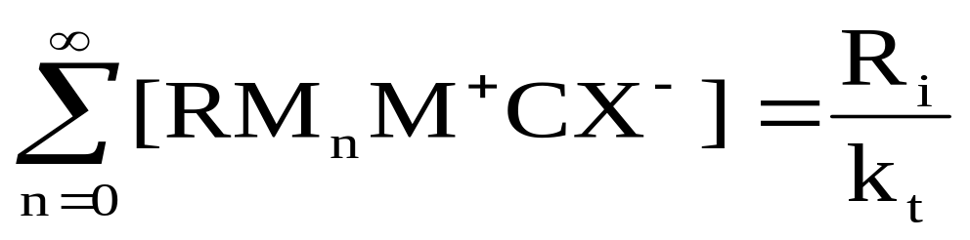
终止反应是一级反应，与增长的活性链浓度成正比。
(4－2)
稳态假定处理，则R_{i} = R_{t} , 则
(4－3)

Slide 40
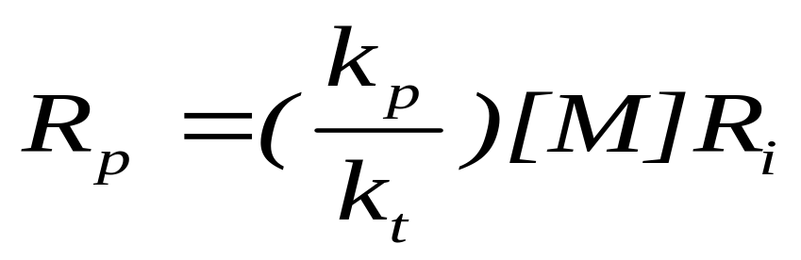
以离子对为活性种的聚合速率方程为：
？？
(4－4)
1)自由离子为活性种的聚合速率方程类似
2)但动力学速率常数k_{p} 与k_{t} 是大不相同。

Slide 41
链引发速率R_{i}
表达式比较复杂：在固定的T和溶剂的情况下， R_{i}取决于活性种是离子对or自由离子; 也取决于催化剂和助催化剂的反应平衡。
R_{i}的表达式可写成：
(4－5)

Slide 42
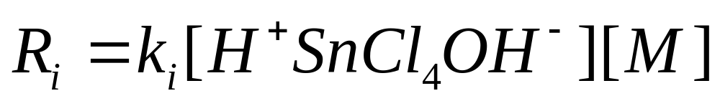
例子：
苯乙烯在SnC1₄催化下的聚合
R_{i}可写成：
(4－6)
因此:
??

Slide 43
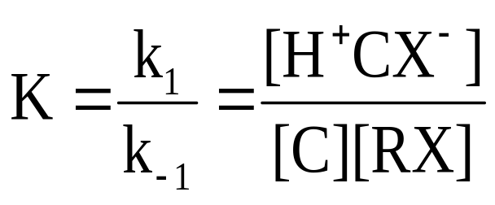
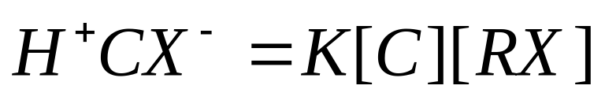
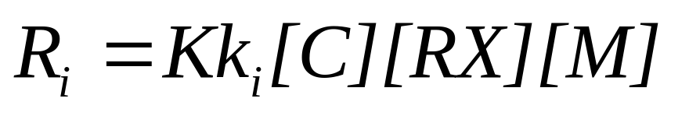
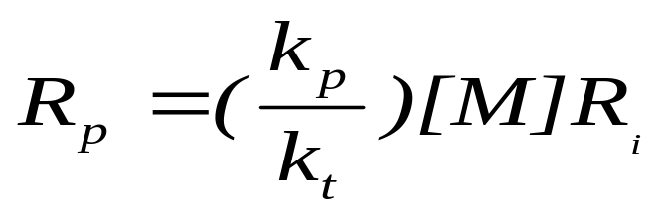
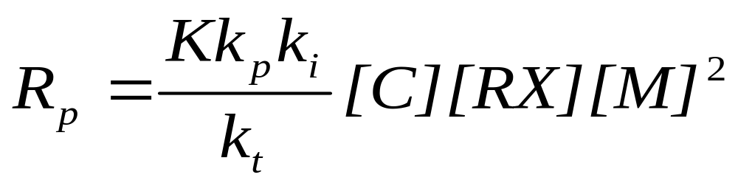
(4－7)
(4－8)
(4－9)

Slide 44
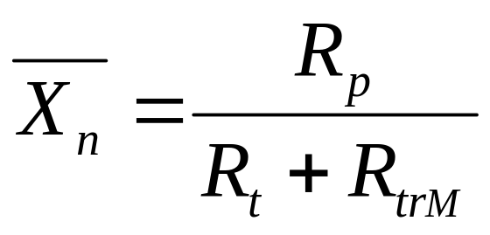
（2）聚合度
平均聚合度等于单体消耗速率与聚合物生成速率之比。
(4－10)

Slide 45
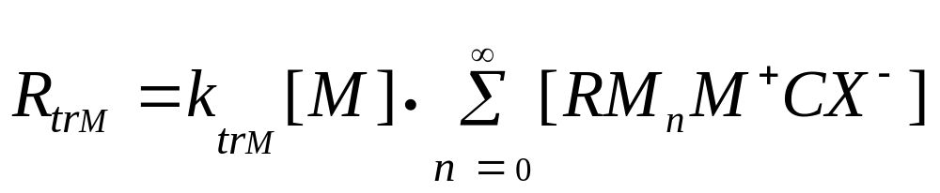
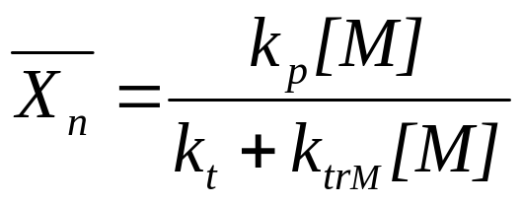
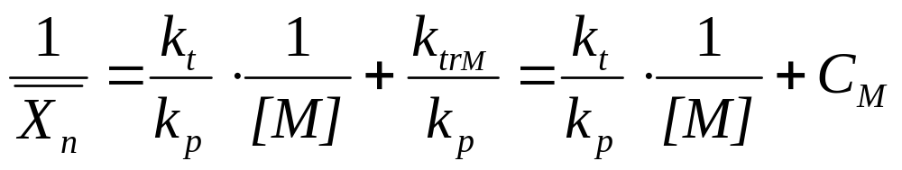
(4－10)
代入(4－10)，可得到（4—12）:
(4－12)
倒数形式，引入链转移常数C=k_{trM} / k_{p}，则：
(4－13)

Slide 46
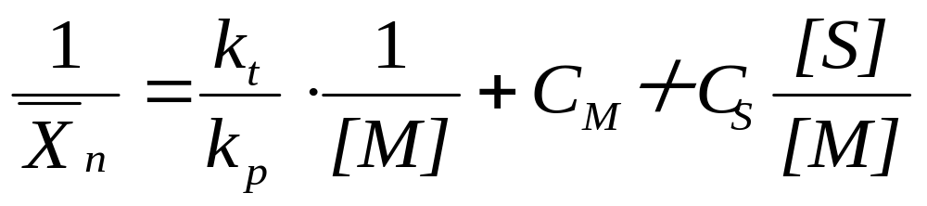
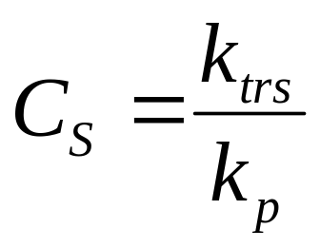
若还有向溶剂链转移时，为：
(4－14)

Slide 47
说明：
1）在正离子聚合过程中，聚合物的主要生成反应是链转移反应。
2）当没有任何杂质和溶剂链转移反应时，聚合度主要取决于向单体链转移常数C_{M} , 与单体浓度无关。
3）随杂质[S]量的增加，聚合度明显降低。

Slide 48
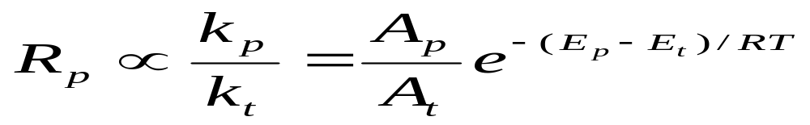
(3）温度对Rp和Xn聚合度的影响
1）对聚合速率R_{p}的影响：
A）引发速率由离子对 (自由离子) 生成的速率决定，该离解平衡反应的活化能很小，因此正离子引发速率受温度影响很小。
B）正离子聚合E_{i}很低， E_{t}大于E_{p，}总的聚合反应活化能 E＝E_{p}+E_{i}-E_{t} 为负值，所以聚合速率随温度降低而升高。

Slide 49
2）温度对聚合度的影响
温度对X_{n}的影响由聚合度活化能来判断:
正离子型聚合反应的聚合度活化能很小，有时几乎是负值:因为E_{p}值较小，无论是终止反应为主，还是单体转移反应为主, 聚合物生成反应活化能E_{t}或E_{trM}都大于E_{p}，
聚合度随聚合温度降低而增加。

Slide 50
(4）溶剂和反离子对聚合反应的影响
1）离子型聚合存在多种活性中心！！
离子对和自由离子, 实验测得的k_{p}是表观增长速率常数：
k_{p}=(1-α)k_{(±)} +αk₍₊₎ (4－17)
自由离子的增长速率常数k₍₊₎要比离子对的增长速率常数k_{(±)}大1～6个数量级
α为离子对离解成自由离子的离解度

Slide 51
2）溶剂极性的影响
  溶剂性质（极性或溶剂化能力）直接影响离子间的结合状态。
  溶剂的极性和溶剂化能力大的，自由离子和离子对中松散对的比例都增加，结果，会使聚合速率和聚合度都增大。

Slide 52
表 4-2 溶剂对苯乙烯正离子聚合的影响（HClO₄ 引发）
溶 剂 介电常数 K_{p}/25℃,l/mol.s
CCl₄ 2.3 0.0012
CCl₄/(CH₂Cl)₂,40/60 5.16 0.40
CCl₄/(CH₂Cl)₂,20/80 7.0 3.2
(CH₂Cl)₂ 9.72 17.0
极性
速率

Slide 53
2）溶剂性质的影响
作为聚合溶剂，还要求不与中心离子反应，在低温下能溶解聚合物，保持流动性，因此常选取低极性溶剂如卤代烷，而不用含氧的化合物，如四氢呋喃。

Slide 54
3）反离子的影响
反离子的亲核性对聚合反应也有很大影响，亲核性过强，能与正离子结合而使链终止。
反离子体积大小对聚合速率也有很大影响，反离子的体积大，离子对就较松散，聚合速率就大。
例如：苯乙烯在1，2一二氯乙烷中于25℃下聚合，分别以I₂, SnCl₄--H₂O, HCIO₄为催化剂，表观增长速率常数分别为0.003，0.42和1.70 L/mol.s。

Slide 55
表 4-3 苯乙烯正离子聚合[H₂SO₄-(CH₂Cl)₂] 和自由基聚合动力学参数
参 数 正离子聚合 自由基聚合
[ C※ ] mol / L [ H₂SO₄ ]～10⁻³ [ M﹒]～10⁻⁸
k_{p} ( L/mol .s ) 7.6 10
k_{trM} ( L/mol .s ) 1.2×10⁻¹
K_{t} 自发终止 4.9×10⁻²(s⁻¹) 10⁷( L/mol .s )
k_{p}/k_{t} 10² k_{p}/ k_{t}^{1/2} 10⁻²

Slide 56
习题
P140 3,4, 6, 7

